Slide 1
软件工程
Module: 软件过程
王斌 wb_csut@csu.edu.cn
QQ:51504101
PHONE:15974258941

Slide 2
软件过程
软件过程概述
软件生命周期模型
统一软件过程 RUP
敏捷过程
@第2章.教材

Slide 3
软件过程的杠杆作用点
每个人都体会到主动积极的优质劳动力的重要性，但是...
…如果不理解过程，或者过程不是在“最佳实践”下运行，即使我们的技术精英也无法使工作达到最佳的状态
过程是产品成本、进度和质量的主要决定因素

Slide 4
什么是软件过程
Defines Who is doing What, When to do it, and How to reach a certain goal.
New or changed
requirements
New or changed
system
Software
Process
Notes:
RMUC Instructor Notes
Module 0 - About This Course

Slide 5
软件过程的组成
软件过程，也称为软件生存周期过程，是指软件生存周期中的一系列相关过程，其中过程就是活动的集合，活动是任务的集合，任务要起到把输入加工成输出的作用。
活动的执行可以是顺序的、迭代的（重复的）、并行的、嵌套的，或者是有条件地引发的。

Slide 6
软件过程
软件过程概述
软件生命周期模型
统一软件过程 RUP
敏捷过程

Slide 7
什么是软件生存周期模型
又称软件开发模型，是软件生命周期的一个框架，规定了软件开发、运作和维护等所需的过程、活动和任务。
软件生存周期模型分类：
  线性顺序模型 Waterfall Model
  增量式模型 Incremental Model
  演化模型 Evolutionary Model

Slide 8
瀑布型(Waterfall)
最早的软件开发模型
1970年W. Royce提出
又称为线性顺序模型
需求
需求规约
设计
设计文档
编码
系统
测试
被确认的系统
运行和维护

Slide 9
瀑布型特点
特点
  强调阶段的划分及其顺序性
  强调各阶段工作及其文档的完备性
  每个阶段结束之前，都从技术和管理两个角度进行严格的审查
  是一种严格线性的、按阶段顺序的、逐步细化的开发模式
适用时机
  所有功能、性能等要求能一次理解和描述时
  所有的系统功能一次交付时
  必须同时淘汰全部老系统时

Slide 10
瀑布型的价值
结构简单明了；历史较长、应用面广泛、为广大软件工作者所熟悉；已有与之配套的一组十分成熟的开发方法和丰富的支撑工具。
一种较为有效的管理模式：订计划、成本预算、组织开发人员,阶段评审,文档管理,从而对软件质量有一定的保证。

Slide 11
瀑布型的风险和缺点
获得完善的需求规约是非常困难的；
难以适应快速变化需求；
系统太大时,难以一次做完；
反馈信息慢；
极可能引起开发后期的大量返工，如返工到需求、设计等早期活动；
…

Slide 12
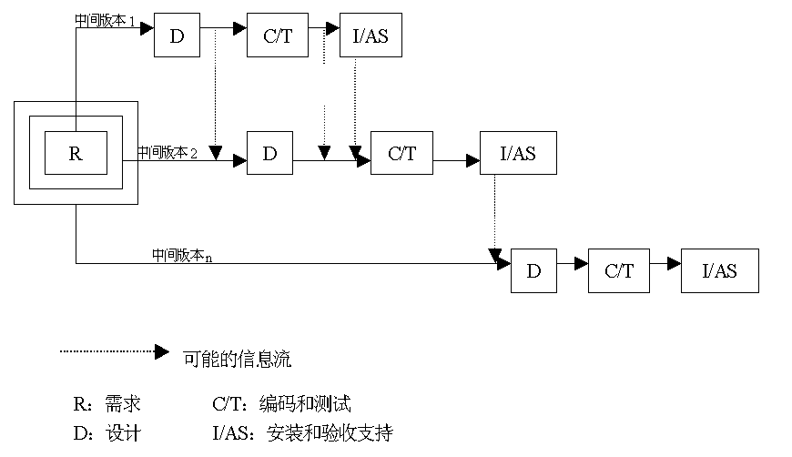
增量型（Incremental)
构造一系列可执行的中间版本(Version by Version)

Slide 13
增量型需考虑的风险
需求未被很好地理解
一次要求所有功能
需求迅速发生变化
事先打算采用的技术迅速发生变化
长时期内仅有有限的资源（人员/资金）

Slide 14
增量型适用时机
需要早期获得功能；
中间产品可以提供使用；
系统被自然地分割成增量；
工作人员/资金可以逐步增加。

Slide 15
演化型(Evolutionary)
现状：
  软件需求在软件开发过程中常常发生改变，想要一次迭代就开发出最终产品是不可能的
  紧迫的市场期限使得难以一下子完成一个完善的软件产品
解决方案：演化模型
  只要核心需求能够被很好地理解，就可以进行渐进式开发，其余需求可以在后续的迭代中进一步定义和实现。这种过程模型称为演化模型，它能很好地适应随时间演化的产品的开发。
特点：
  迭代的开发方法，渐进地开发各个可执行版本，逐步完善软件产品。每个版本在开发时，开发过程中的活动和任务顺序地或部分重叠平行地被采用。
  与增量模型的区别是：需求在开发早期不能被完全了解和确定，在一部分被定义后开发就开始了，然后在每个相继的版本中逐步完善。

Slide 16
演化模型举例
基于风险的、顺序执行的演化模型
初始需求
设计
维护请求
更多的需求
编码
首先执行风险最大的任务
并行开发
每次迭代都有迭代的起因
可以在细化所有需求之前启动开发工作
测试
完整产品

Slide 17
演化型价值：降低风险
瀑布型
演化型
风险
Preliminary
Iteration
Architect.
Iteration
Architect.
Iteration
Devel.
Iteration
Devel.
Iteration
Devel.
Iteration
Transition
Iteration
Transition
Iteration
Post-
deployment
时间
演化模型是目前采用最广泛的模型

Slide 18
演化模型已成为主流
现代软件过程都采用演化模型
  统一软件过程RUP
  敏捷过程 （SCRUM、XP等）
  净室（Cleanroom）软件过程
演化模型的“子类”
  原型 Prototyping
  螺旋模型 Spiral Model

Slide 19
快速原型模型 Rapid Prototyping Model
需求分析
原型开发
原型评价
用户
反馈
最终系统设计
最终系统实现
一种迭代次数为2的演化模型

Slide 20
快速原型模型的特点
特点
  快速开发工具
  循环
  低成本
种类
  渐进型
  抛弃型

Slide 21


螺旋模型
Spiral Model
一种基于风险的演化模型
Notes:
RMUC Instructor Notes
Module 0 - About This Course

Slide 22
螺旋模型的特点
B.Boehm于1988年提出
瀑布模型+快速原型+风险分析
螺旋模型沿着螺线旋转，在四个象限上分别表达四个方面的活动，即：
  制定计划：确定软件目标，选定实施方案，弄清项目开发的限制条件
  风险分析：评价所选的方案，识别风险，消除风险
  工程实施：实施软件开发，验证工作产品
  客户评估：评价开发工作，提出修正建议
Notes:
RMUC Instructor Notes
Module 0 - About This Course

Slide 23
软件过程
软件过程概述
软件生命周期模型
统一软件过程 RUP
敏捷过程

Slide 24
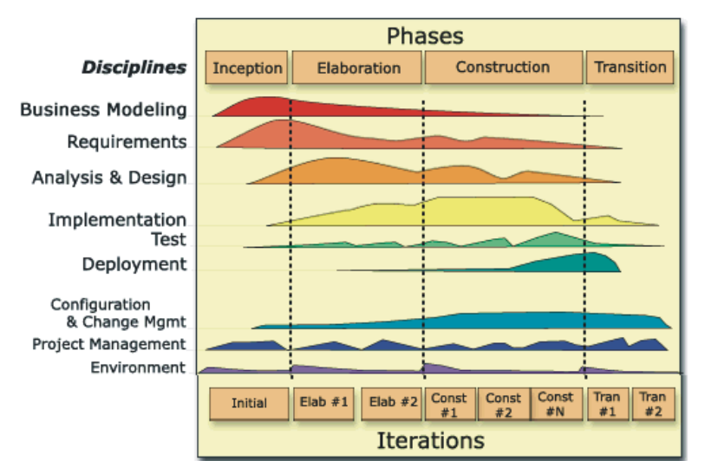
统一软件过程 RUP
RUP是一个风险驱动的、基于UML和构件式架构的演化开发过程 。

Slide 25
RUP的四个阶段
Inception
Elaboration
Construction
Transition
time
Lifecycle
Objective
Milestone
Lifecycle
Architecture
Milestone
Initial Operational
Capability
Milestone
Product
Release
Inception - Define the scope of project
Elaboration - Plan project, specify features, baseline architecture
Construction - Build the product
Transition - Transition the product into end user community
每个阶段结束是一个大的里程碑
Notes:
RMUC Instructor Notes
Module 0 - About This Course
At each of the major milestones,the project is reviewed and a decision made as to whether to proceed with the project as planned, to abort the project, or to revise it. The criteria used to make this decision vary by phase.
The evaluation criteria for the inception phase (LCO) include: stakeholder concurrence on scope definition and cost/schedule estimates; requirements understanding as evidenced by the fidelity of the primary Use-Cases; credibility of cost/schedule estimates, priorities, risks, and development process; depth and breadth of any architectural prototype; actual expenditures versus planned expenditures.
The evaluation criteria for the elaboration phase (LCA) include: stability of the product vision and architecture; resolution of major risk elements; adequate planning and reasonable estimates for project completion; stakeholder acceptance of the product vision and project plan; acceptable expenditure level.
The evaluation criteria for the construction phase (IOC) include: stability and maturity of the product release (I.e., is it ready to be deployed?); readiness of the stakeholders for the transition; acceptable expenditure level.
At the end of the transition phase, a decision is made whether to release the product. This will be based primarily on the level of user satisfaction achieved during the transition phase. Often this milestone coincides with the initiation of another development cycle to improve or enhance the product. In many cases, this new development cycle by already be underway.
The student notes are extensive and there is no need to go into detail with each milestone. The most important point to get across is that there are formal milestones marking major decision points with the RUP lifecycle just like there is in the waterfall.
The criteria listed in the student notes are extensive because they are thorough. However, only one or two of the criteria at each point are really important. The ones to emphasize are:
LCO: scope agreed upon and risks understood and reasonable
LCA: high risks addressed and architecture stable
IOC: product is complete and quality acceptable

Slide 26
阶段和迭代
Inception
Elaboration
Construction
Transition
Preliminary
Iteration
Architect.
Iteration
Architect.
Iteration
Devel.
Iteration
Devel.
Iteration
Devel.
Iteration
Transition
Iteration
Transition
Iteration
Minor Milestones: Releases
An iteration is a distinct sequence of activities with an established plan and evaluation criteria, resulting in an executable release (internal or external)
Notes:
RMUC Instructor Notes
Module 0 - About This Course
Within each phase, there is a series of iterations. The number of iterations per phase will vary. Each iteration results in an executable release encompassing larger and larger subsets of the final application.
An internal release is kept within the development environment and (optionally) demonstrated to the stakeholder community. An external release is provided to stakeholders (usually users) for installation in their own environment. External releases are much more expensive (they require user documentation and technical support) and normally occur only during the transition phase.
The end of an iteration marks a minor milestone. It is a point in time when technical results are assessed and future plans revised as necessary.

Slide 27
一个迭代周期：一个小的瀑布模型
Selected scenarios
Results of previous iterations
Up-to-date risk assessment
Controlled libraries of models, code, and tests
Iteration Planning
Requirements Capture
Analysis & Design
Implementation
Test
Prepare Release
Release description
Updated risk assessment
Controlled libraries

Slide 28
软件过程
软件过程概述
软件生命周期模型
统一软件过程 RUP
敏捷过程

Slide 29
敏捷过程
敏捷过程很容易适应变化并迅速做出自我调整，在保证质量的前提下，实现企业效益的最大化。
敏捷过程在保证软件开发有成功产出的前提下，尽量减少开发过程中的活动和制品，Just enough
2001年2月，新方法的一些创始人在美国犹他州成立Agile 联盟 (www.agilealliance.org)
XP
SCRUM
ASD dx
Crystal
Lean Development
MSF
FDD
DSDM

Slide 30
敏捷宣言
较之于过程和工具，更注重人及其相互作用的价值
较之于无所不及的各类文档，更注重可运行的软件的价值
较之于合同谈判，更注重与客户合作的价值
较之于按计划行事，更注重响应需求变化的价值
Notes:
Individuals and interactions over processes and tools
Working software over comprehensive documentation
Customer collaboration over contract negotiation
Responding to change over following a plan
RMUC Instructor Notes
Module 0 - About This Course

Slide 31
敏捷过程的适用范围
Martin Fowler认为：新方法不是到处可适用的
适合采用敏捷过程的情况：
需求不确定、易发挥
有责任感和积极向上的开发人员
用户容易沟通并能参与
小于10个人的项目团队

Slide 32
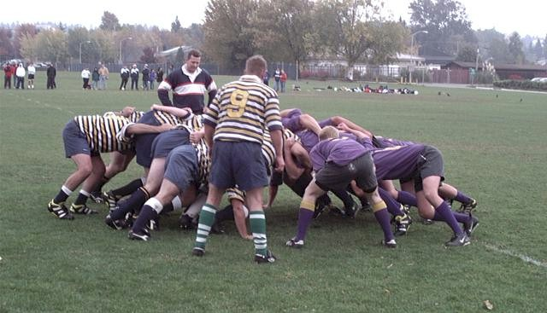
Scrum －敏捷的软件项目管理
1994年由Ken Schwaber和 Jeff Sutherland 提出
Scrum一词来源于橄榄球运动，意为两队并列争球
Scrum过程的核心：
  一个体育队加小队长,全体团队负责拿球向前冲
  团队成员能够独立地、集中地在创造性的环境下工作

Slide 33
Scrum的核心准则
Iterative Development 迭代开发
  The project deliverables are built over several iterative development cycles, each adding additional features, and each resulting in demonstratable results: working code, written documentation, viewable designs, etc.
Team Empowerment 自我管理
  The project team is divided into self-managing multi-function units called Sprint Teams consisting of up to six or seven people. The team is empowered to use whatever development methods or tools they think best to prepare their deliverables
Notes:
RMUC Instructor Notes
Module 0 - About This Course
The content (scope) of an iteration (called a Sprint) cannot be modified until it is completed in approximately 30 days, but the Sprint can be terminated.
Through iterative development, date optimization can more easily occur -- don't slip the date, just move content to later iterations.
This allows work to be done "as late as possible" for risky tasks.
The work gets done later, when more is known and it can be done with less risk and greater efficiency.

Slide 34
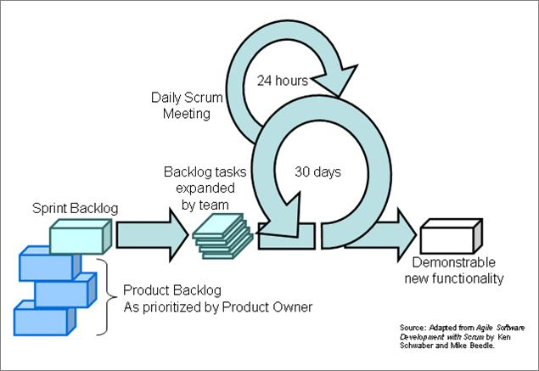
Scrum过程框架
Sprint
周期为30天的迭代
Backlog
待办事项表（功能和非功能需求清单）
Daily Scrum
每日15分钟简会
Notes:
RMUC Instructor Notes
Module 0 - About This Course
在Scrum里面，我们把整个项目分为若干个Sprint，对于每个Sprint来说，我们的需求基本上是固定的，在每个Scrum的开始，我们都把需要完成的feature list写道spec里面。在为其一个月的Sprint里面，spec基本上不会出现大的修改。

